Slide 1


Министерство Российской Федерации
по делам гражданской обороны, чрезвычайным ситуациям
и ликвидации последствий стихийных бедствий
ИНФОРМАЦИОННО-АНАЛИТИЧЕСКИЙ ОТЧЕТ
о результатах работы с обращениями граждан и организаций в МЧС России
за 9 месяцев 2023 г.
Москва
2023 г.

Slide 2

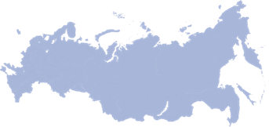


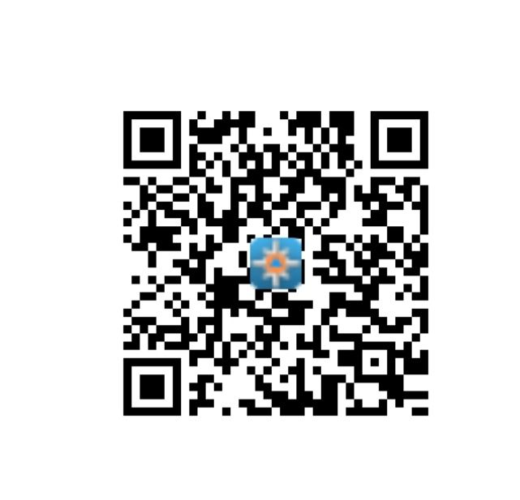
Количество обращений граждан и организаций, поступивших и рассмотренных в МЧС России
2
ВСЕГО поступило и рассмотрено
в МЧС России
Обращения рассматривали
23
структурных
подразделения
Центрального Аппарата
МЧС России
89
Территориальных
Органов
МЧС РОССИИ
291
Организация и учреждение
МЧС России
148031
обращение
(9 месяцев 2023 г.)
30%
14377
126308
7346
113729
(9 месяцев 2022 г.)
15%
6%
35%
13629
93716
6384
(9 месяцев 2022 г.)
(9 месяцев 2022 г.)
(9 месяцев 2022 г.)

Slide 3
Количество обращений граждан и организаций, рассмотренных в территориальных органах МЧС России
3
Наибольшее количество обращений граждан и организаций рассмотрено в ГУ МЧС России по субъектам РФ, входящим в ПФО (Саратовская область - 5338, Удмуртская Республика - 3840), ЦФО (г. Москва - 9757, Московская область - 5422), СФО (Кемеровская область – 4125, Новосибирская область – 2979), СЗФО (г. Санкт-Петербург - 4242, Ленинградская область - 2190).
Федеральные округа | Количество поступивших обращений: |  | Динамика
 | 9 месяцев 2022 г. | 9 месяцев 2023 г. | в % отношении
ПФО | 22 617 | 31 067 | + 37,4
ЦФО | 21 034 | 29 793 | + 41,6
СФО | 13 457 | 19 487 | + 45
СЗФО | 12 608 | 13 603 | + 8
УФО | 8 753 | 11 068 | + 26,5
ЮФО | 8 250 | 10 000 | + 21
ДФО | 5 007 | 8 748 | + 75
СКФО | 1 990 | 2 542 | + 28
Итого по Российской Федерации: | 93 716 | 126 308 | + 35

Slide 4
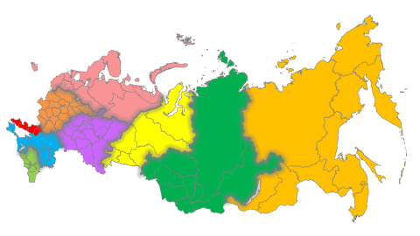
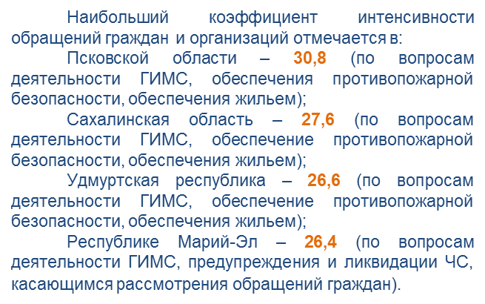
Карта территориальной интенсивности обращений на 10 тыс. человек по субъектам Российской Федерации и федеральным округам
4
Новые субъекты Российской Федерации (кол-во обращений, поступивших и рассмотренных во II-III кварталах 2023 г.) :
ЛНР 216
ДНР 674
Херсонская область 96
Запорожская область 11
СЗФО
9,8
ЦФО
7,4
ДФО
11,1
ЮФО
6,0
ПФО
7
УФО
7,6
СКФО
2,5
СФО
11,7
Центральный ФО (7,4) Тверская обл. 12,8 Владимирская обл. 11,4 Орловская обл. 10,8 Ярославская обл. 10,4 Ивановская обл. 10,1 Калужская обл. 10,0 Рязанская обл. 7,8 Тульская обл. 7,7 Костромская обл. 7,6 Воронежская обл. 7,5 г.Москва 7,4 Тамбоская обл. 7,1 Смоленская обл. 6,4 Московская обл. 6,3 Курская обл. 6,0 Брянсая обл. 5,8 Липецкая обл 3,8 Белгородская обл. 3,0 | Приволжский ФО (10,8) Удмуртская респ. 26,6 Респ. Марий-Эл 26,4 Респ. Мордовия 22,8 Саратовская обл. 22,2 Чувашской респ. 12,4 Оренбугская обл. 11,9 Самарская обл. 10,5 Кировская обл. 9,7 Пензенская обл. 8,8 Респ. Башкортостан 7,6 ГУ по Пермскому краю 6,9 Нижегородская обл. 6,9 Ульяновская обл. 4,8 Респ. Татарстан 4,3 | Сибирский ФО (11,7) Кемеровская обл. 16,1 Респ. Алтай 12,6 Омская обл. 11,4 Новосибирская обл. 10,7 Респ. Хакасия 8,8 Респ. Тыва 8,7 Томская обл. 8,2 Алтайский край 7,1 Иркутская обл. 4,8 Красноярский край 4,4 | Северо-Западный ФО (9,8) Псковская обл. 30,8 Ненецкому А.О. 21,0 Респ. Карелия 15,0 Респ. Коми 13,9 Архангельская обл. 11,2 Ленинградская обл. 10,8 Мурманская обл. 9,0 г.Санкт-Петербург 7,6 Калининградская обл. 6,9 Новгородская обл. 6,8 Вологодская обл. 5,8 Новгородская обл. 6,8 Вологодская обл. 5,8
Южный ФО (6,0) Астраханская обл. 8,6 г.Севастополь 7,9 Волгоградская обл. 7,1 Респ. Крым 6,0 Краснодарский край 5,7 Респ. Адыгея 5,3 Ростовская обл. 5,2 Респ. Калмыкия 4,5 | Уральский ФО (7,6) Ханты-Мансийский А.О. 12,1 Свердловская обл. 10,8 Курганская обл. 10,0 Ямало-Ненецкий А.О. 5,5 Челябинская обл. 5,2 Тюменская обл. 4,1 | Дальневосточный ФО (11,1) Сахалинская обл. 27,6 Магаданская обл. 17,6 Амурская обл. 14,9 Приморский край 12,6 Камчатский край 12,0 Забайкальский край 11,9 Еврейская А.О. 10,4 Чукотский А.О. 8,4 Хабаровский край 8,1 Респ. Бурятия 6,1 Респ. Саха (Якутия) 4,8 | Северо-Кавказский ФО (2,5) Респ. Северная Осетия –Алания 4,4 Карачаево-Черкесской респ. 4,2 Ставропольский край 3,7 Респ. Дагестан 1,8 Кабардино-Балскарская респ. 1,7 Респ. Ингушетия 1,5 Чеченская респ. 1,0

Slide 5
5
Источники поступления обращений граждан и организаций
80878
через сеть Интернет
2650
Телефон доверия
32339
в письменной форме
2426
от организаций
запросы сенаторов
Российской Федерации,
депутатов Государственной Думы Федерального Собрания Российской Федерации
16893
из федеральных органов исполнительной власти, органов государственной власти субъектов Российской Федерации
475
из Администрации Президента Российской Федерации, Аппарата Правительства Российской Федерации
6605
в рамках досудебного (внесудебного) обжалования решений и действий (бездействия), совершенных при предоставлении государственных услуг
261
5504
из Генеральной прокуратуры Российской Федерации, органов прокуратуры субъектов Российской Федерации

Slide 6


Формы и типы обращений граждан и организаций, поступивших и рассмотренных в МЧС России
6
Обращения, поступившие в электронном виде
95227
(9 месяцев 2023 г.)
ОБРАЩЕНИЯ, поступившие в письменном виде
52804
(9 месяцев 2023 г.)
(64% от общего количества обращений)
(52% от общего количества обращений)
Повторные обращения*
3132
(9 месяцев 2023 г.)
2468
(9 месяцев 2022 г.)
неоднократные обращения**
3136
(9 месяцев 2023 г.)
2130
(9 месяцев 2022 г.)
Коллективные
обращения
3030
(9 месяцев 2023 г.)
2345
(9 месяцев 2022 г.)
Анонимные
обращения
559
(9 месяцев 2023 г.)
544
(9 месяцев 2022 г.)
(27%)
(36%)
(23%)
(2,7%)
*Повторное обращение – обращение, поступившее от одного и того же лица по одному и тому же вопросу, если со времени подачи первого обращения истек установленный законом срок рассмотрения или гражданин не согласен с принятым по его обращению решением.
**Неоднократное обращение – обращение гражданина, содержащее вопрос, на который ему не менее двух раз давались письменные аргументированные ответы, при условии, что указанное обращение и ранее отправляемые обращения направлялись в один и тот же орган и одному и тому же должностному лицу.

Slide 7
Виды обращений граждан и организаций, поступивших и рассмотренных в МЧС России
7
ЗАЯВЛЕНИЕ
(просьба гражданина о содействии в реализации его конституционных прав и свобод или конституционных прав и свобод других лиц, либо сообщение о нарушении законов и иных нормативных правовых актов, недостатках в работе государственных органов, органов местного самоуправления и должностных лиц, либо критика деятельности указанных органов и должностных лиц)
Предложение
(рекомендация гражданина по совершенствованию законов и иных нормативных правовых актов, деятельности государственных органов и органов местного самоуправления, развитию общественных отношений, улучшению социально-экономической и иных сфер деятельности государства и общества)
1840
2063
(9 месяцев 2022 г.)
(-10%)
124200
(25%)
99169
(9 месяцев 2022 г.)
(9 месяцев 2023 г.)
(9 месяцев 2023 г.)
Не обращения
(благодарности, приглашения, соболезнования, тексты не имеющие смысла, материалы для ознакомления)
Жалоба
(просьба гражданина о восстановлении или защите его нарушенных прав, свобод или законных интересов либо прав, свобод или законных интересов других лиц)
2225
3786
(9 месяцев 2022 г.)
5389
8711
(9 месяцев 2022 г.)
(-41%)
(-38%)
(9 месяцев 2023 г.)
(9 месяцев 2023 г.)

Slide 8

Сведения о личном приеме граждан должностными лицами МЧС России, территориальных органов, организаций и учреждений МЧС России
8
Личный прием граждан в Общественной приемной МЧС России
Личный прием граждан должностными лицами территориальных органов МЧС России
172
гражданина
принято на личном приеме должностными лицами МЧС России в Общественной приемной МЧС России
16654
гражданина
принято должностными лицами территориальных органов
МЧС России
75%
- 16%
(9 месяцев 2022 г.- 97)
(9 месяцев 2022 г .- 19 878)
1200
граждан принято с использованием
специальных технических средств связи
(телефонные средства связи, ВКС)
13538
- сотрудниками территориальных отделов надзорной деятельности и профилактической работы по вопросам пожарной безопасности
по вопросам порядка рассмотрения и статуса обращений
по вопросам чрезвычайных ситуаций
1702
- сотрудниками групп (отделений) по работе с обращениями граждан ГУ МЧС России по субъектам Российской Федерации
929
139
745
руководством территориальных органов
МЧС России.
Больше всего граждан принято в ГУ МЧС России по Воронежской области - 66; Республике Дагестан – 54, Свердловская область – 25.
93
по вопросам записи на личный прием
39
по вопросам СВО (эвакуация, оказание помощи и др.)
111
- начальниками ГУ МЧС России по субъектам РФ в приемных Президента Российской Федерации в Федеральных округах
558
граждан
принято руководством и иными должностными лицами организаций и учреждений МЧС России

Slide 9
9
Результаты рассмотрения обращений граждан и организаций
77855
3954
обращений, по результатам рассмотрения которых даны разъяснения по поставленным вопросам
обращения направлены по компетенции в соответствующий государственный орган, орган местного самоуправления или соответствующему должностному лицу
37896
обращений, по которым невозможно направить ответ по существу вопроса в соответствии с 59-ФЗ «О порядке рассмотрения обращений граждан Российской Федерации»
4057
обращений оставлено без ответа в связи с тем, что фамилия, почтовый или электронный адрес гражданина отсутствовали или не поддавались прочтению, а также анонимные обращения
16925
обращений, по результатам рассмотрения которых принято решение об обоснованности и удовлетворении поставленных вопросов
3366
обращений, по результатам рассмотрения которых принято решение о необоснованности и неудовлетворении поставленных вопросов

Slide 10
Тематика обращений граждан и организаций, поступивших и рассмотренных в МЧС России
10
№ | Наименование вопроса |  | 9 месяцев 2022 г. | 9 месяцев 2023 г. | Динамика изменений
1 | Работа противопожарной службы и соблюдение требований пожарной безопасности |  | 52400 | 60662 | 15,8%
2 | Деятельность ГИМС |  | 25660 | 49153 | 91,6%
3 | Вопросы связанные с рассмотрением обращений граждан (прекращение рассмотрения обращений, результаты рассмотрения обращений, ознакомление с документами и материалами, касающимися рассмотрения обращений) |  | 5710 | 6288 | 10,0%
4 | Деятельность и принимаемые решения МЧС России (отдельные вопросы касающиеся деятельности МЧС России) |  | 3873 | 4207 | 9,5%
5 | Предупреждение и преодоление ЧС |  | 4022 | 3801 | -5,5%
6 | Запросы архивных данных |  | 5807 | 4246 | -27%
7 | Коммунальное хозяйство (содержание общего имущества, ограждающие конструкции, места общего пользования, придомовая территория) |  | 2820 | 2775 | -1,6%
8 | Трудовые отношения. Прохождение службы |  | 2145 | 2311 | 6,1%
9 | Гражданская оборона (содержание и обслуживание ЗСГО) |  | 2504 | 2135 | -14,7%
10 | О возможных фактах коррупции, противоправного поведения сотрудников и обжалования действий (бездействий) должностных лиц МЧС России |  | 1383 | 1083 | -21,7%
11 | Жилищные вопросы (предоставление субсидий, ЕСВ, ГЖС, служебного жилья, выселение из служебного жилья) |  | 1190 | 719 | -39,6%
12 | Социальная сфера (компенсационные выплаты) |  | 1831 | 1750 | -4,4%

Slide 11
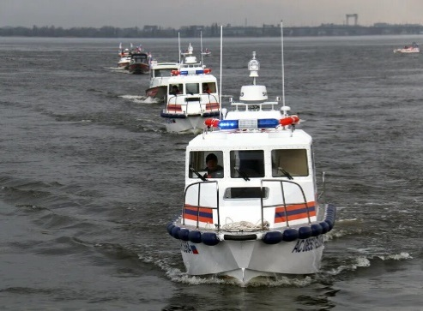
Обзор обращений граждан и организаций, поступивших и рассмотренных в МЧС России по вопросам деятельности ГИМС
11
49153
(9 месяцев 2023 г.)
Рост данных обращений обусловлен изменениями в Федеральный закон от 26.10.2002 № 127-ФЗ «О несостоятельности (банкротстве)», которые предусматривают введение упрощенного порядка банкротства для физических лиц. Запросы финансовых управляющих и граждан о наличии или отсутствии маломерных судов, зарегистрированных за гражданами составляют 85% из общего числа обращений.
(91,6%)
25660
(9 месяцев 2022 г.)
Также граждане обращаются по следующим темам:
- вопросы организации, порядка и качества предоставления государственных услуг ГИМС МЧС России (выдача и переоформление судового билета, тестирование на право управления маломерным судном);
- разъяснения положений нормативных правовых актов, регламентирующих оказание государственных услуг подразделениями ГИМС МЧС России по государственной регистрации и освидетельствовании маломерных судов, используемых в некоммерческих целях, и аттестации на право управления маломерными судами, используемыми в некоммерческих целях;
- разъяснения вопросов организации обеспечения безопасности людей на водных объектах в целях недопущения гибели и травматизма людей;
- жалобы на противоправные действия должностных лиц ГИМС территориальных органов МЧС России;
- предложения различных образцов технических средств: вездеходов, лодок, в том числе предложения оформить патент на полезную модель за счёт средств МЧС России;
- вопросы выработки и реализации государственной политики в области обеспечения безопасности людей на водных объектах в пределах компетенции МЧС России.
Наибольшее количество обращений по вопросам деятельности ГИМС поступило в:
ГУ МЧС России по Кемеровской области 3846
ГУ МЧС России по Саратовской области 3756
ГУ МЧС России по Удмуртской Республике 3099
ГУ МЧС России по Свердловской области 1840
ГУ МЧС России по Новосибирской области 1608
ГУ МЧС России по Самарской области 1501
ГУ МЧС России по Республике Мордовия 1500
ГУ МЧС России по г. Москве 1437
ГУ МЧС России по Республике Татарстан 1349

Slide 12
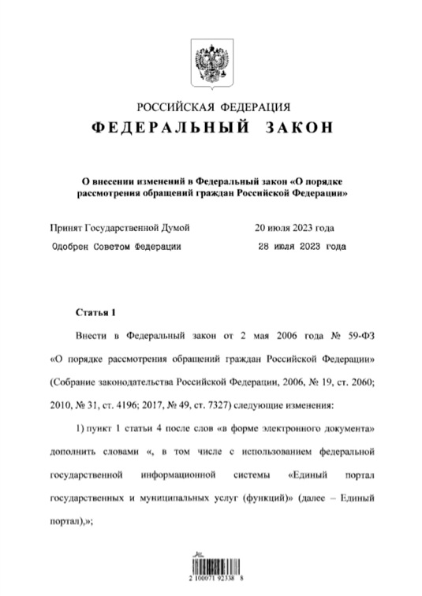
12
Обзор Федерального закона от 04.08.2023 № 480-ФЗ «О внесении изменений в Федеральный закон от 02.05.2006 № 59-ФЗ «О порядке рассмотрения обращений граждан Российской Федерации»
Федеральным законом от 04.08.2023 № 480-ФЗ внесены изменения в Федеральный закон от 02.05.2006 № 59-ФЗ «О порядке рассмотрения обращений граждан Российской Федерации»
Закреплена возможность направления обращений в форме электронного документа через Единый портал государственных и муниципальных услуг (функций) (далее – Единый портал).
Ответ на обращение в форме электронного документа, поданного с использованием Единого портала будет направляться по адресу (уникальному идентификатору) личного кабинета гражданина на Едином портале.
Изменения вступили в силу с 1 сентября 2023 года. Вместе с тем предусмотрено, что если возможность направления обращений и ответов на них с использованием Единого портала не будет реализована до вступления поправок в силу, такая возможность должна быть обеспечена не позднее 1 января
2025 года.

Slide 13
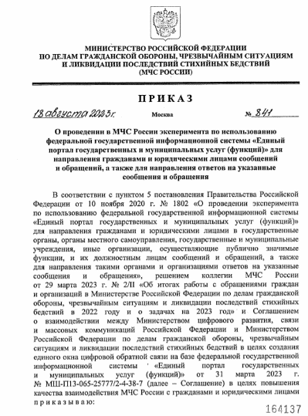
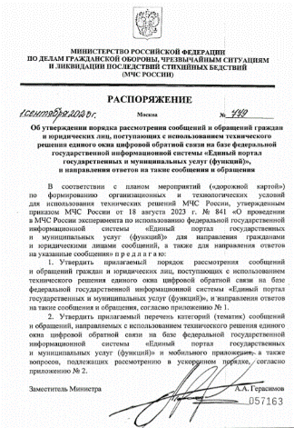
Сведения об участии МЧС России в эксперименте по использованию федеральной государственной информационной системы «Единый портал государственных и муниципальных услуг (функций)» для направления обращений граждан и ответов на них
13
Организационно - распорядительные акты МЧС России по вопросам внедрения Платформы обратной связи
В целях создания единого окна цифровой обратной связи на базе федеральной государственной информационной системы «Единый портал государственных и муниципальных услуг
(функций)» МЧС России заключило
соглашение о взаимодействии
с Минцифры России
Приказ МЧС России
от 18.08.2023 № 841
«О проведении в МЧС Рос сии эксперимента по использованию федеральной государственной информационной системы «Единый портал государственных и муниципальных услуг (функций)» для направления гражданами и юридическими лицами сообщений и обращений, а также для направления ответов на указанные сообщения и обращения»
Распоряжение МЧС России
от 01.09.2023 № 779
«Об утверждении порядка рассмотрения сообщений и обращений граждан и юридических лиц, поступающих с использованием технического решения единого окна цифровой обратной связи на базе федеральной государственной информационной системы «Единый портал государственных и муниципальных услуг (функций)», и направления ответов на такие сообщения»

Slide 14
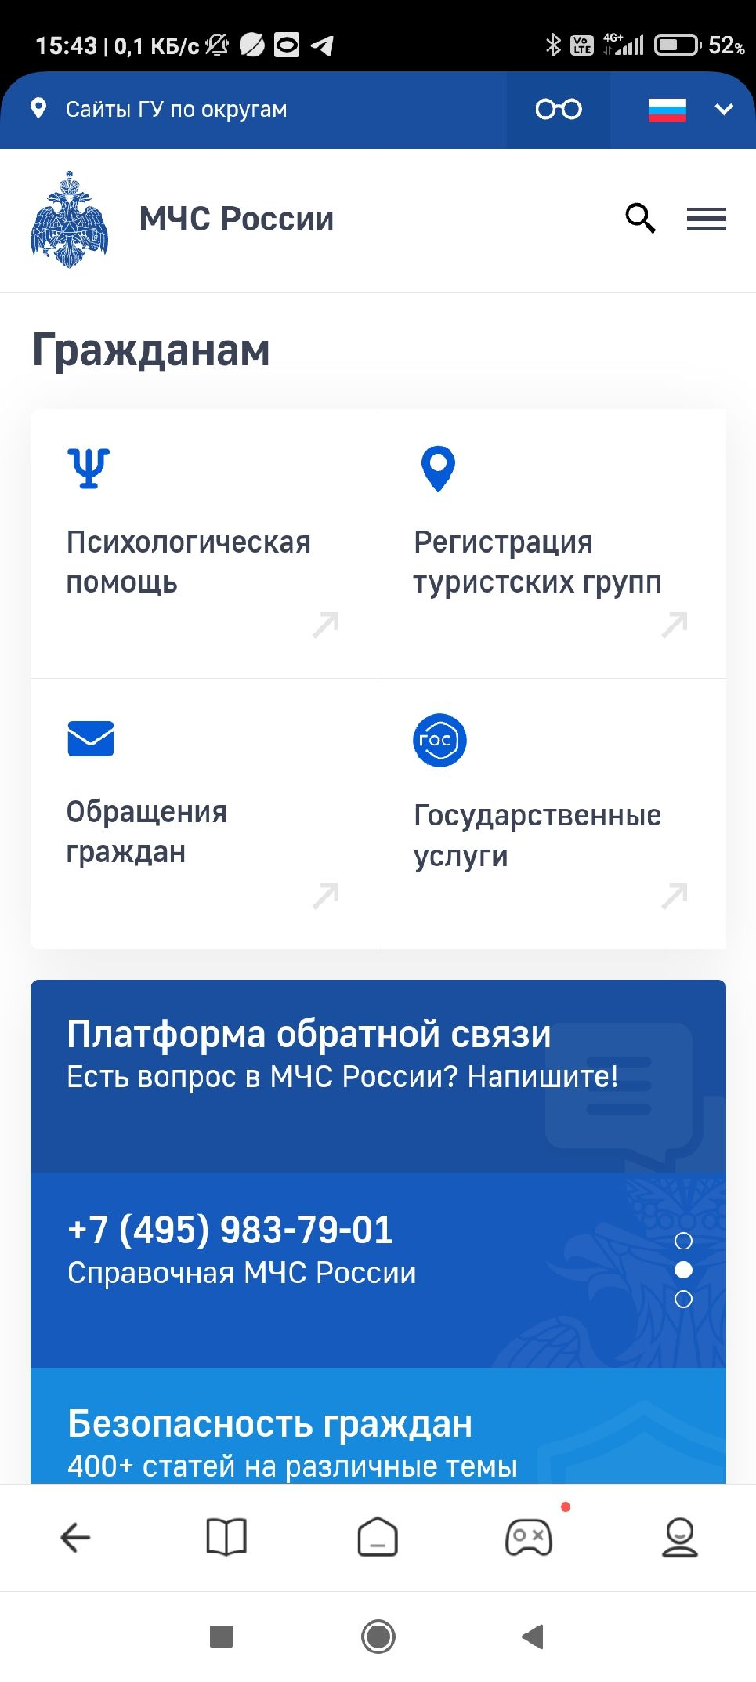

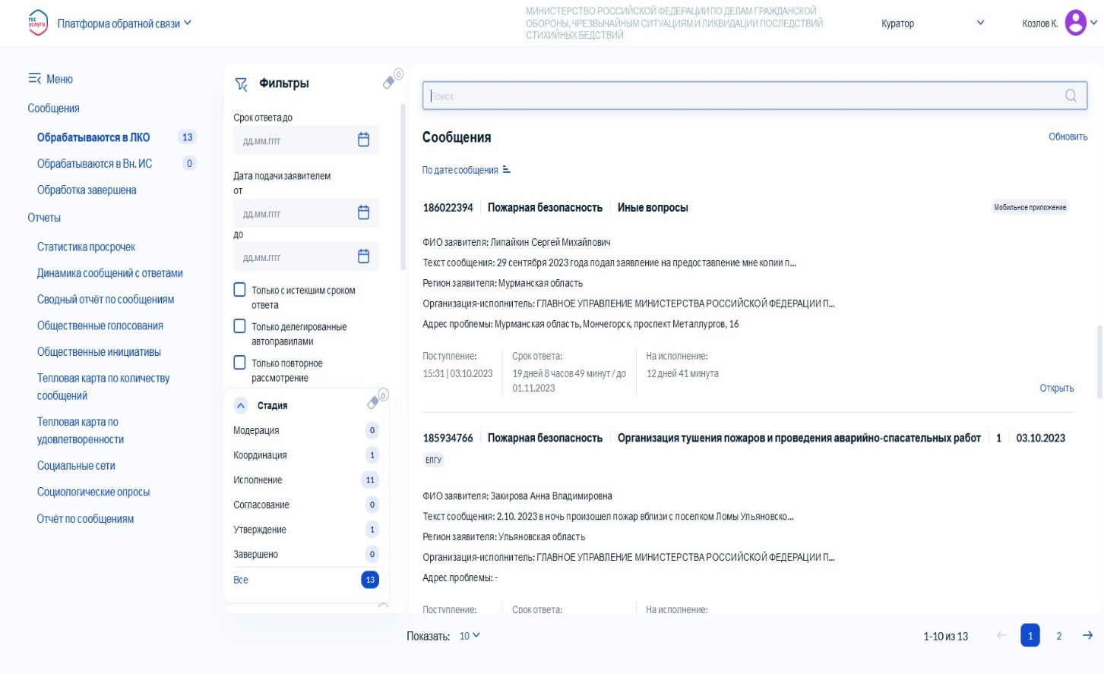
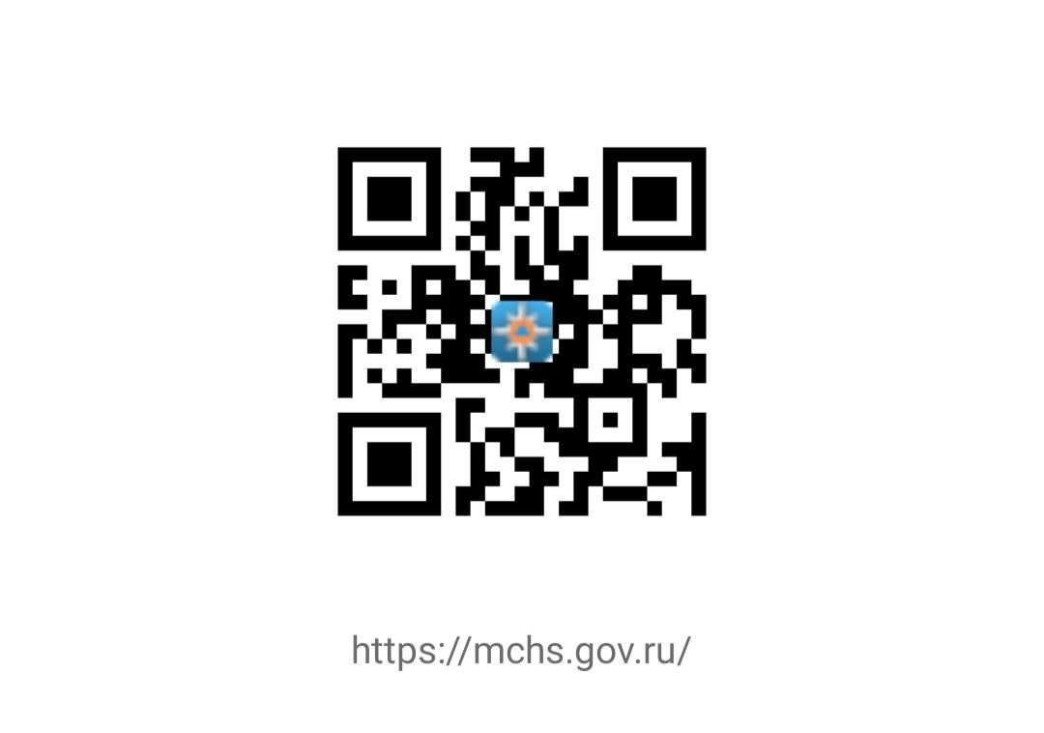
Сведения об участии МЧС России в эксперименте по использованию федеральной государственной информационной системы «Единый портал государственных и муниципальных услуг (функций)» для направления обращений граждан и ответов на них
14
89
территориальных органов МЧС России подключены к ПОС
более
2000
сотрудников центрального аппарата и территориальных органов МЧС России задействованы в работе в ПОС

Slide 15
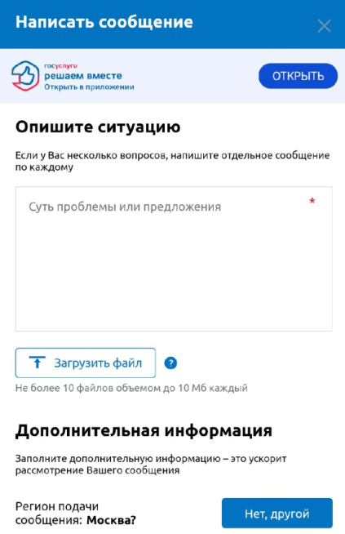
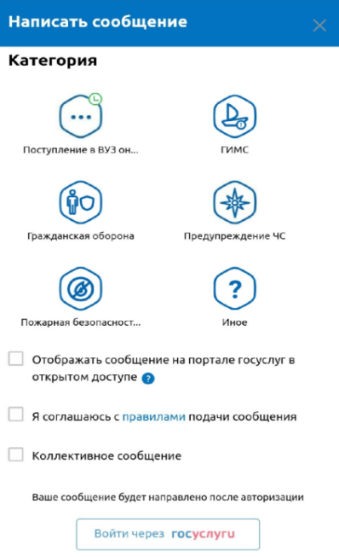
Сведения об участии МЧС России в эксперименте по использованию федеральной государственной информационной системы «Единый портал государственных и муниципальных услуг (функций)» для направления обращений граждан и ответов на них
15
16
(с 01.09.2023
по 31.09.2023)
обращений поступило и рассмотрено в центральном аппарате и территориальных органах МЧС России посредством федеральной государственной информационной системы «Единый портал государственных и муниципальных услуг (функций)»
12
- по вопросам пожарной безопасности;
3
- по иным вопросам (правила подачи обращений, просьба о продлении срока предписания, заявление на регистрацию туристической группы, об устранении нарушений обязательных требований пожарной безопасности);
1
- по вопросам предупреждения и ликвидации чрезвычайных ситуаций.
Наименование категории | Пожарная безопасность | Гражданская оборона | Предупреждение ЧС | Иное | Всего
МЧС России | 1 |  |  |  | 1
ГУ МЧС России по Тюменской области | 2 |  |  |  | 2
ГУ МЧС России по Саратовской области | 2 |  |  |  | 2
ГУ МЧС России по Кировской области | 2 |  |  |  | 2
ГУ МЧС России по Республике Хакасия | 1 |  |  | 1 | 2
ГУ МЧС России по Московской области | 2 |  |  |  | 2
ГУ МЧС России по Астраханской области | 1 |  |  |  | 1
ГУ МЧС России по Владимирской области |  |  |  | 1 | 1
ГУ МЧС России по Кемеровской области |  |  |  | 1 | 1
ГУ МЧС России по Ленинградской области |  |  | 1 |  | 1
ГУ МЧС России по Новосибирской области | 1 |  |  |  | 1
Итого |  |  |  |  | 16

Slide 16




16
Сведения об итогах работы телефонов доверия МЧС России
14545 звонков принято по телефонам
доверия МЧС России:
2061 звонок принят оперативной дежурной сменой ГУ НЦУКС
12484 звонка принято оперативной дежурной сменой ЦУКС ГУ
3333 - зарегистрированы в СЭД и рассмотрены;
11212 - даны разъяснения в процессе разговора
+7 (495) 400-99-99
Количество звонков, принятых на телефоны доверия
МЧС России по федеральным округам Российской Федерации
Тематика звонков, поступивших на телефоны доверия МЧС России
Работа противопожарной службы и соблюдение требований пожарной безопасности | 4538
Коммунальное хозяйство | 2310
Вопросы связанные с рассмотрением обращений граждан | 3809
Предупреждение чрезвычайных ситуаций природного и техногенного характера, ликвидации последствий | 1675
Информация и информатизация (архивные данные) | 448
Транспорт | 675
Гражданская оборона | 160
Деятельность и принимаемые решения МЧС России | 449
Здравоохранение. Физическая культура и спорт. | 170
Противоправное поведение. Коррупция. | 178
Трудовые отношения | 141
Прохождение службы | 101
Социальная сфера | 282
Законодательство РФ. Исполнительное производство | 163
Жилищные вопросы | 157
Образование | 4
Наука | 1
Вопросы, не входящие в компетенцию МЧС России | 285
Сибирский ФО – 3034
Центральный ФО – 3606
Приволжский ФО – 1538
Южный ФО – 1559
Северо-Западный ФО – 496
Дальневосточный ФО – 259
Северо-Кавказский ФО – 466 Уральский ФО – 1526
Количество звонков, принятых на телефоны доверия
МЧС России по категориям:
Первичные 3259
Анонимные 4247
Коллективные 269
Повторные 74

Slide 17
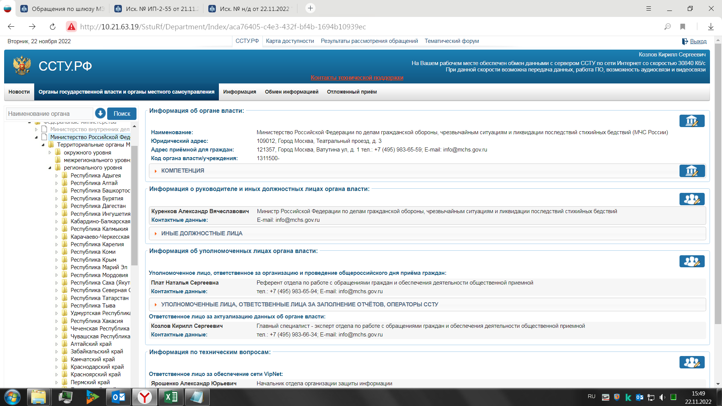
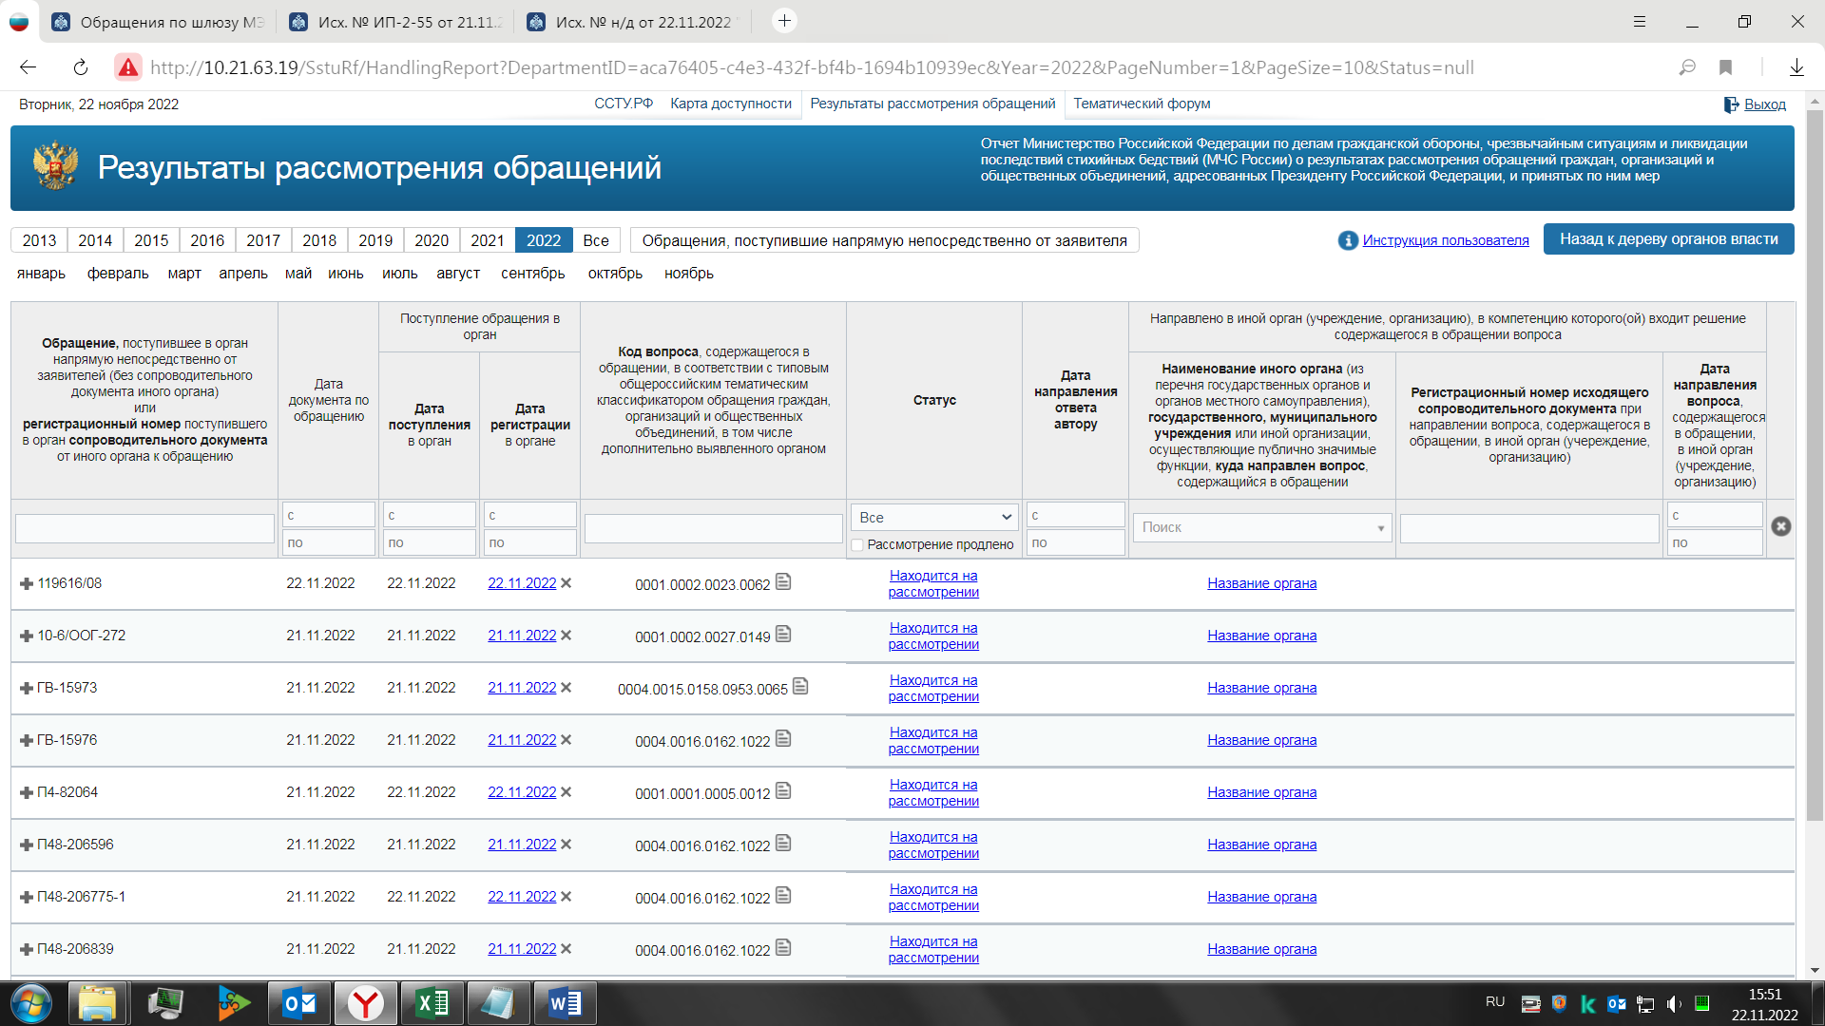
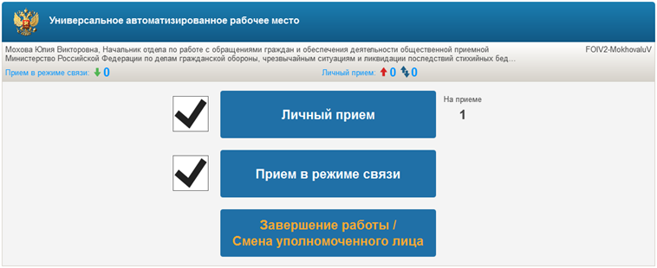
Сведения об организации работы МЧС России и территориальных органов
МЧС России на информационном ресурсе ССТУ.РФ
17
Для реализации Указа Президента Российской Федерации от 17 апреля 2017 года № 171 «О мониторинге и анализе результатов рассмотрения граждан и организаций» данные о результатах рассмотрения вопросов, содержащихся во всех обращениях, поступивших в бумажном или электронном виде и зарегистрированных в СЭД, вносятся на информационный ресурс ССТУ.РФ (Сетевой справочный телефонный узел).
!
Согласно информационно-статистическим обзорам Управления Президента Российской Федерации по работе с обращениями граждан и организаций нарушений сроков представления информации МЧС России на информационный ресурс ССТУ.РФ о результатах рассмотрения обращений граждан за 9 месяцев 2023 г. не допущено.

